Slide 1
オルソポジトロニウムの寿命と量子振動の測定
課題研究P1 2019年3月19日
大山 修平
中山 悠平
服部 爽音

Slide 2
目次
イントロダクション
理論
実験原理およびセットアップ
解析
結果
考察
まとめ

Slide 3
目次
イントロダクション
理論
実験原理およびセットアップ
解析
結果
考察
まとめ

Slide 4
実験目的
Psは電磁相互作用のみで記述できる系である. つまりdecay rateはQEDで計算できる. 特にo-Psの寿命の理論値は142nsである. これを測定すれば, QEDの実験的検証につながる.
磁場がかかるとo-Psとp-Psの準位の混合が起こり, 量子振動が現れる（詳しくは後ほど）. その振動数の測定によって超微細分裂を求める.

Slide 5
目次
イントロダクション
理論
実験原理およびセットアップ
解析
結果
考察
まとめ

Slide 6
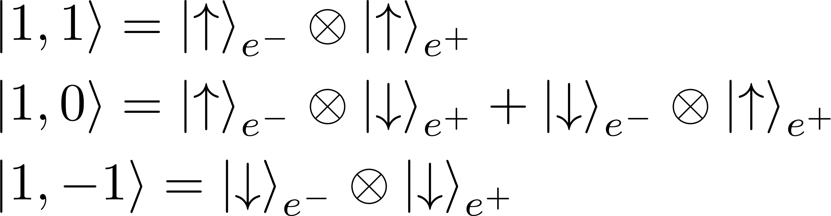
ポジトロニウム(Ps)の基本
・ポジトロニウム(Ps)とは電子と陽電子の束縛状態.
・電子、陽電子はそれぞれスピン1/2の粒子なので
Psは三次元の対称部分と一次元の反対称部分に既約分解される:
:パラポジトロニウム(p-Ps)
:オルソポジトロニウム(o-Ps)
今回はオルソポジトロニウムの寿命等を観測したい

Slide 7
o-Psとp-Psの主な性質の違い
 | o-Ps | p-Ps
エネルギー | ほぼ同じ (ややo-Psの方がエネルギー大)
C変換のparity | -1 | +1
崩壊チャンネル | 3γ,5γ,… | 2γ,4γ,…
寿命 | 約142[ns] | 約123[ps]
×1/1000
このような寿命の違いの原因は付録へ

Slide 8

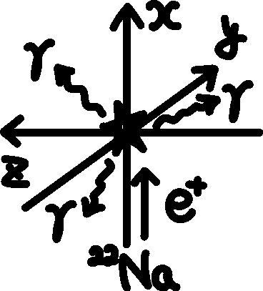


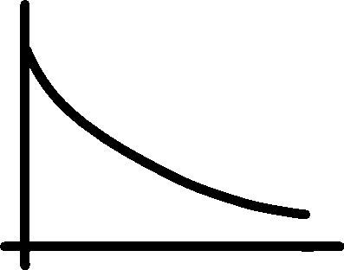

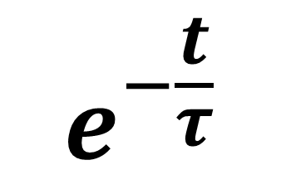
寿命曲線
・陽電子ができてからNaIがγを観測するまでの時間を測る
・これを何度も繰り返すことで寿命曲線を描く
観測したγの数
$$e^{−\frac{t}{τ}}$$
寿命曲線
時間

Slide 9
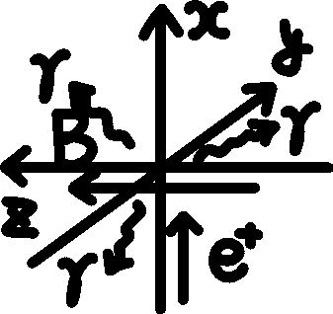
ここから磁場が入ります

Slide 10
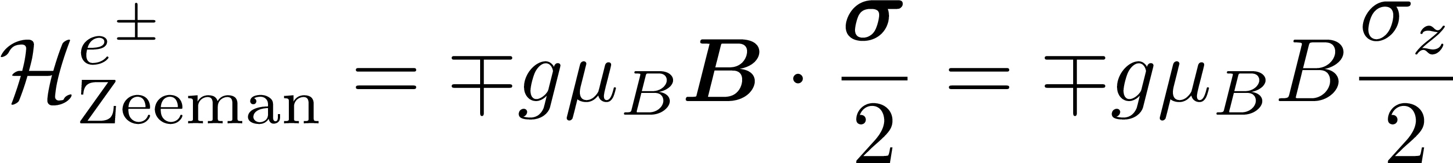
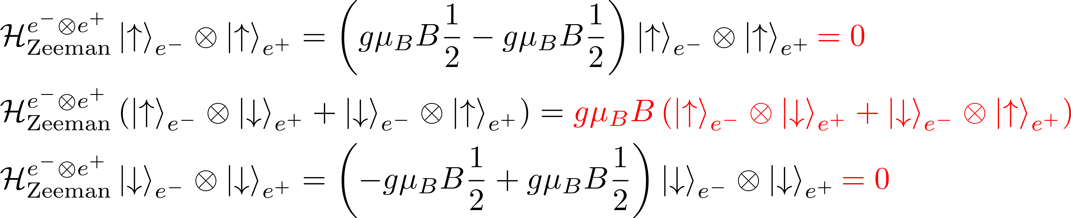
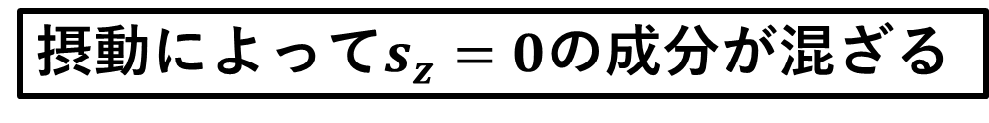
磁場が入った場合のエネルギー準位
量子化軸と平行に磁場Bをかけると、Hamiltonianに次が加わる:
合成系に対するHamiltonianは次で書けた:
よってポジトロニウムへの作用は次のようになる:
摂動によって$s_{z}=0$の成分が混ざる

Slide 11
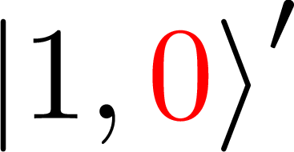
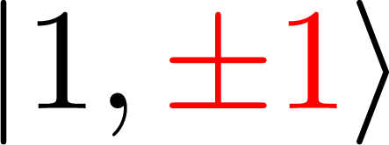
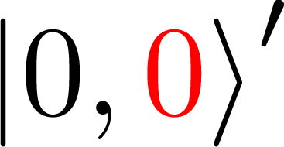


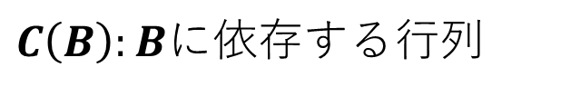

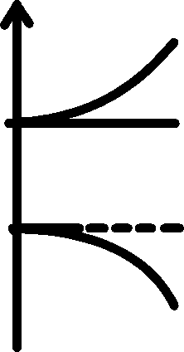

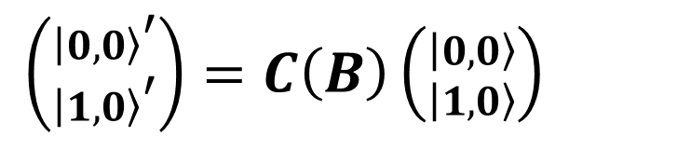

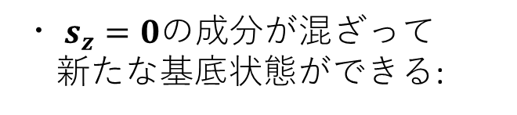

磁場によるエネルギー分裂
・磁場をかけると
エネルギー準位が分裂.
・ $s_{z}=0の$成分が混ざって
新たな基底状態ができる:
$\left({{\left|\left.0,0\right\rangle \right.}^{′} \atop {\left|\left.1,0\right\rangle \right.}^{′}}\right)=C\left(B\right)\left({\left|\left.0,0\right\rangle \right. \atop \left|\left.1,0\right\rangle \right.}\right)$
$C\left(B\right):Bに$依存する行列

Slide 12
Psのエネルギー
Psは水素原子で陽子を陽電子に置き換えただけである. だから水素原子と同じように様々なスペクトラムを持つ.
LS couplingによる微細構造もあれば, Spin-Spin couplingによる超微細構造もある.
特に後者のために, p-Psとo-Psはごくわずかにエネルギーが異なる. これを測定したい.

Slide 13
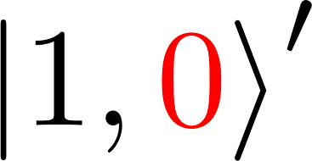


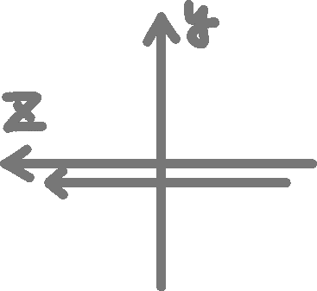



磁場が入った場合の崩壊
・γはspin 1を持つので、角運動量の保存から
o-Psの状態に応じて次のような崩壊分布を持つ:
（p-Psは${S=s}_{z}=0$なのでγは等方的に出る.）

Slide 14




磁場が入った場合の崩壊
・加えてo-PsのP.Parityは-1なので、
反対方向に出るγの位相は符号が逆転する.
⇒
かけ合わせる
γの放出分布
γの干渉の分布

Slide 15
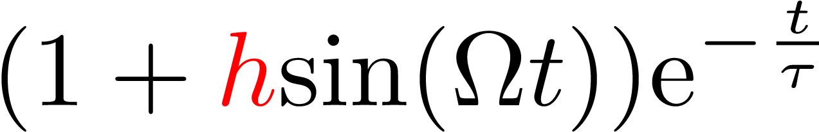
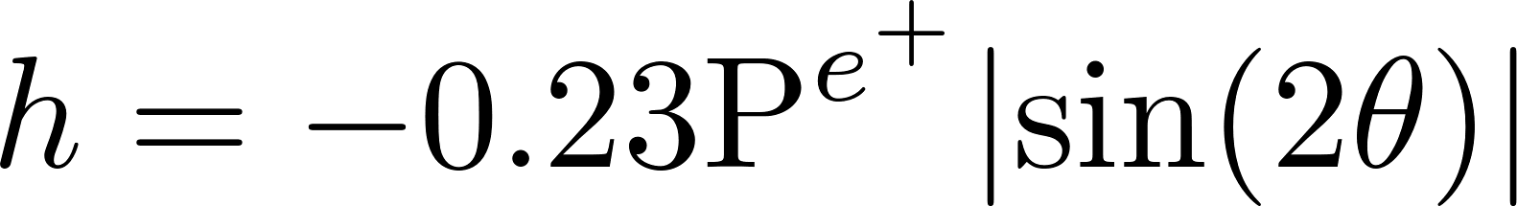
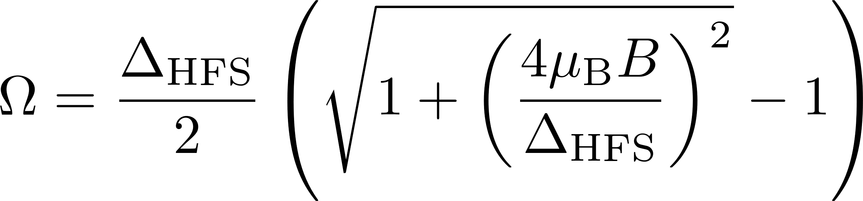
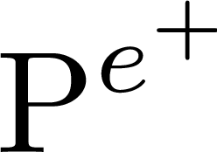

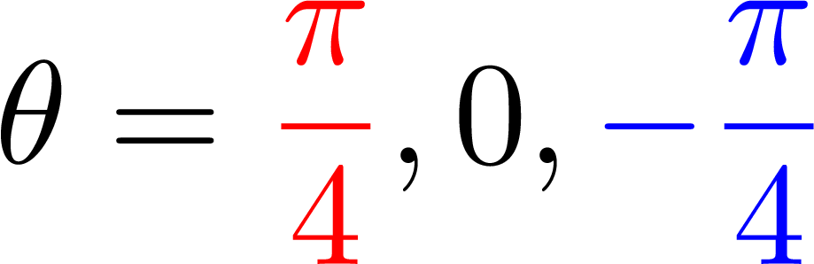
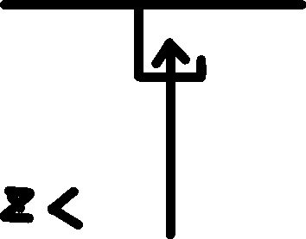


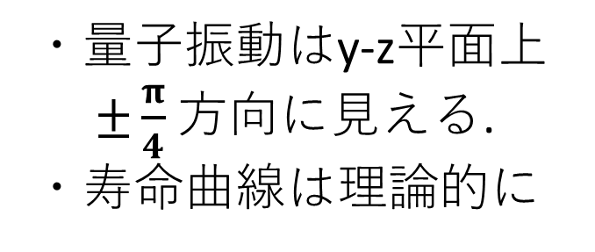



量子振動の見える角度
・量子振動はy-z平面上
$±\frac{π}{4}$ 方向に見える.
・寿命曲線は理論的に
ここでℎは
観測したγの数
:入射した陽電子の偏極率
:観測方向とy軸のなす角
（今回は で観測）
時間

Slide 16
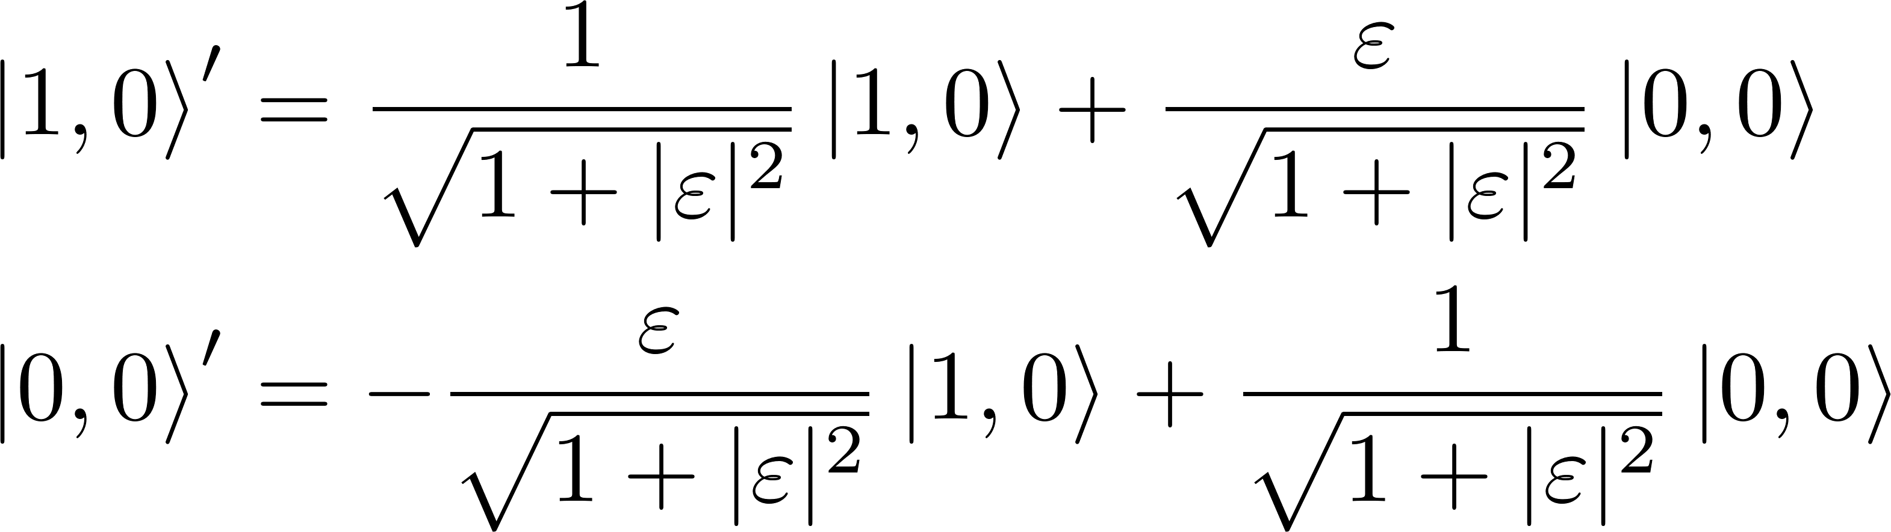
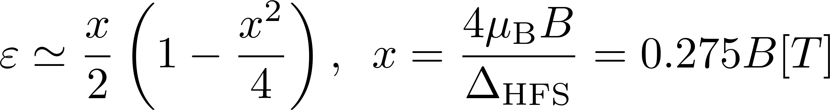
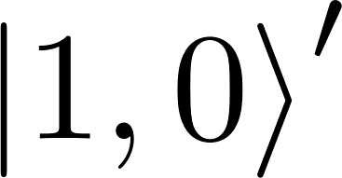
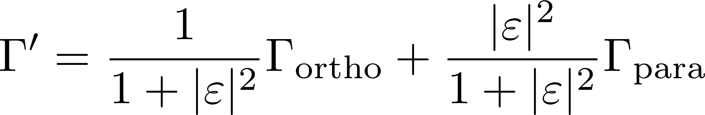
磁場下でのPsの寿命
磁場があるとき, エネルギー固有状態は次のようになる：
ここで
この実験で測定するのは
の幅

Slide 17
目次
イントロダクション
理論
実験原理およびセットアップ
解析
結果
考察
まとめ

Slide 18

寿命測定の原理
$$e^{+}$$
γ
22Na
SiO2
プラシン
NaI
基本的には, 陽電子がプラシンを鳴らす時刻とγ線がNaIを鳴らす時刻の差をとればよい

Slide 19
信号の概念図
崩壊時間
Time
プラシン
discri
1000nsec
GATE
VETO
coin
TRIG→FADC
GATE
discri
NaI

Slide 20
回路図
NaI-1
GATE
NaI-2
FAN
VETO
NaI-3
プラシン
GATE
COIN
FADC
TRIG

Slide 21
FADCってなんですか？
入力波形を常に記録し続ける装置
TRIGに入力があると, その前後の波形データをrootファイルに書き出す
波形データは1024分割されている. 1clockは4nsecに対応する

Slide 22

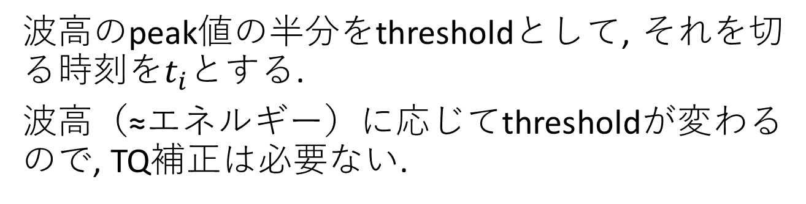

時間原点の決め方
$$t_{i}$$
Time
Threshold
波高のpeak値の半分をthresholdとして, それを切る時刻を$t_{i}と$する.
波高（≈エネルギー）に応じてthresholdが変わるので, TQ補正は必要ない.

Slide 23
回路図
×10 amp
+ Discriminator
NaI-1
GATE
NaI-2
FAN
VETO
NaI-3
プラシン
GATE
COIN
FADC
TRIG
×10 amp

Slide 24
回路図
Delay:15ns
Width:500ns
NaI-1
GATE
NaI-2
FAN
Delay:15ns
Width:1000ns
VETO
NaI-3
プラシン
GATE
COIN
Hi-Vol
NaI:-850 V
プラシン:-1200 V
Threshold
Discri1:15.4mV
Discri2:15.5mV
Discri3:15.3mV
Discri4:14.9mV
FADC
TRIG

Slide 25
Energy calibration
この実験では, 511keVピークと, それ以下のエネルギー領域のイベントを抽出できればよい.
つまり511keVに対応するADCカウントさえわかればよく, その値はヒストグラムから明らかである.
したがってEnergy calibrationをあえて行う必要はないが, ヒストグラムの見やすさのためにやっておくことにする.

Slide 26
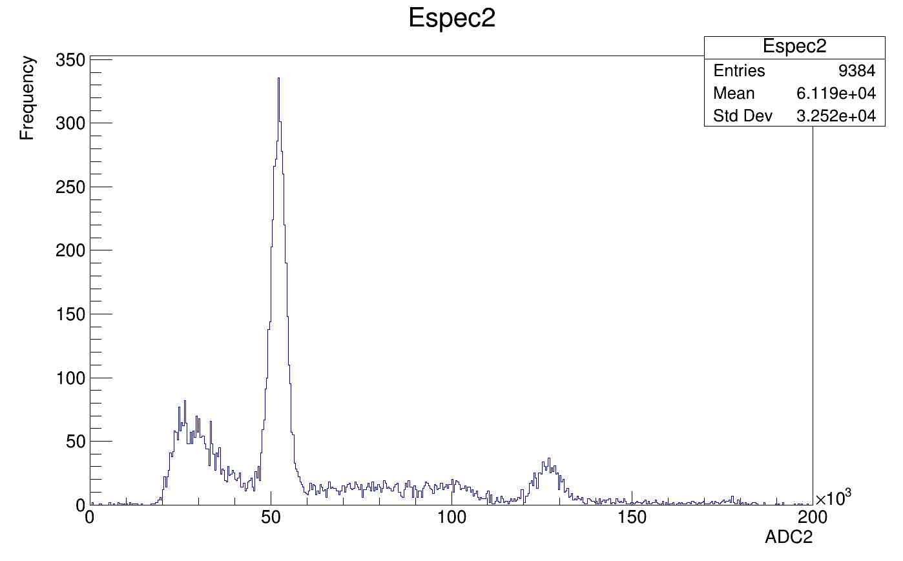
Energy calibration
511keV
511keVのCompton
1275keV

Slide 27
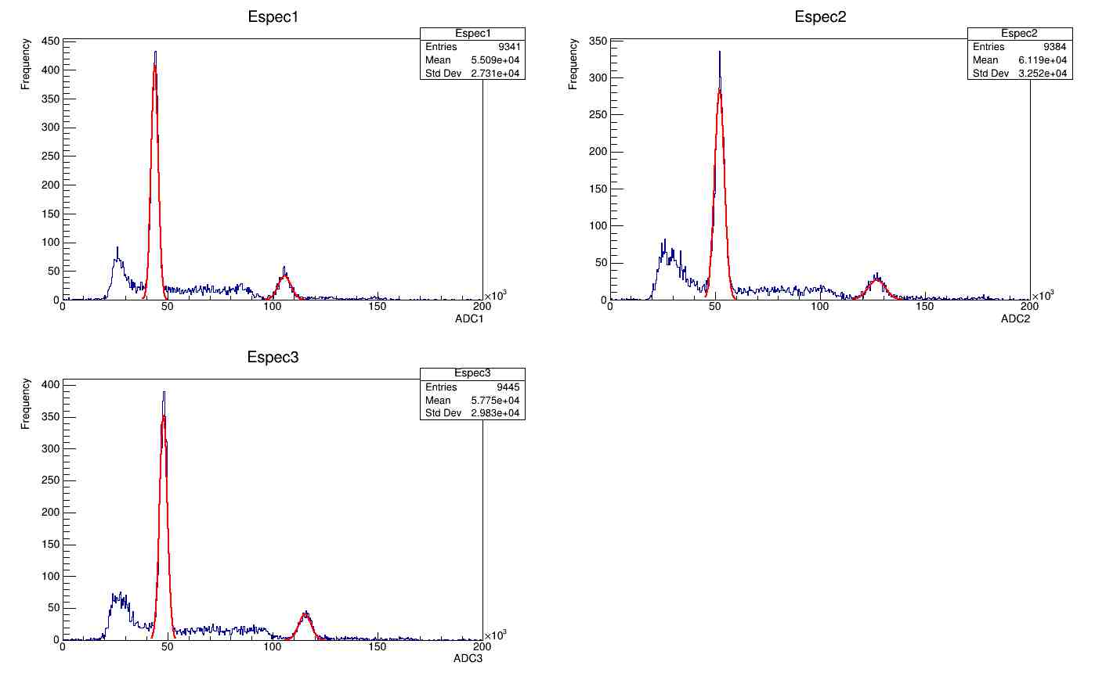
Energy calibration

Slide 28
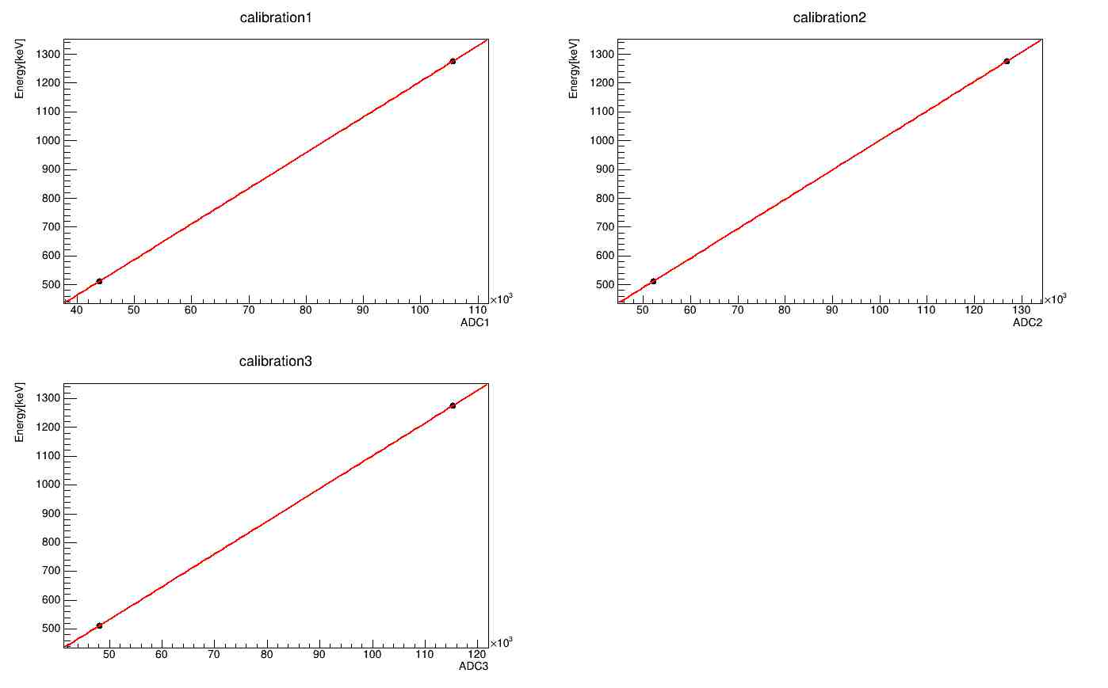
Energy calibration
以下登場するEnergy histは全てここでのCalibrationを用いる.

Slide 29
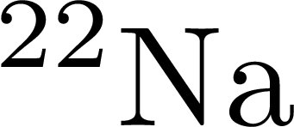
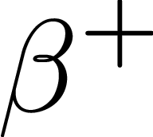


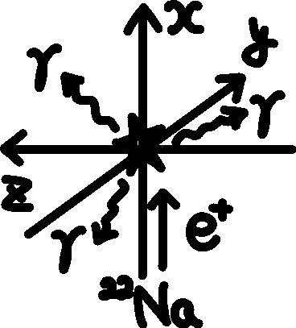


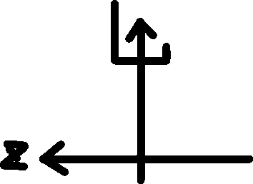

ポジトロニウムの作り方
①まず の 崩壊により陽電子を得る.
②陽電子を真空中のシリカパウダーに入射させる.
③入射した陽電子とシリカ中の電子が結合して
ポジトロニウムができる
④Ps→nγにより生じるγを
NaIシンチレータで見る.
⑤今回はy-z平面でγを見る.
Notes:
話が変わったことをいう

Slide 30




セットアップの概念図
シリカ
NaIシンチレータ
$$e^{+}$$
$$x$$
プラシン
$$y$$
線源
$$z$$

Slide 31

セットアップの概念図
$$e^{+}e^{−}$$
$$x$$
$$y$$
$$z$$

Slide 32
セットアップの概念図
γ
$$x$$
$$y$$
$$z$$

Slide 33
セットアップの概念図
γ
$$x$$
γ（1275keV）
$$y$$
$$z$$

Slide 34
セットアップの基本方針
線源から直接やってくる1275keVのカット
十分なデータ量を取得するためのcoincidence rateの確保
シリカパウダー以外の物質を極力減らす

Slide 35
セットアップの基本方針
線源から直接やってくる1275keVのカット
十分なデータ量を取得するためのcoincidence rateの確保
シリカパウダー以外の物質を極力減らす

Slide 36
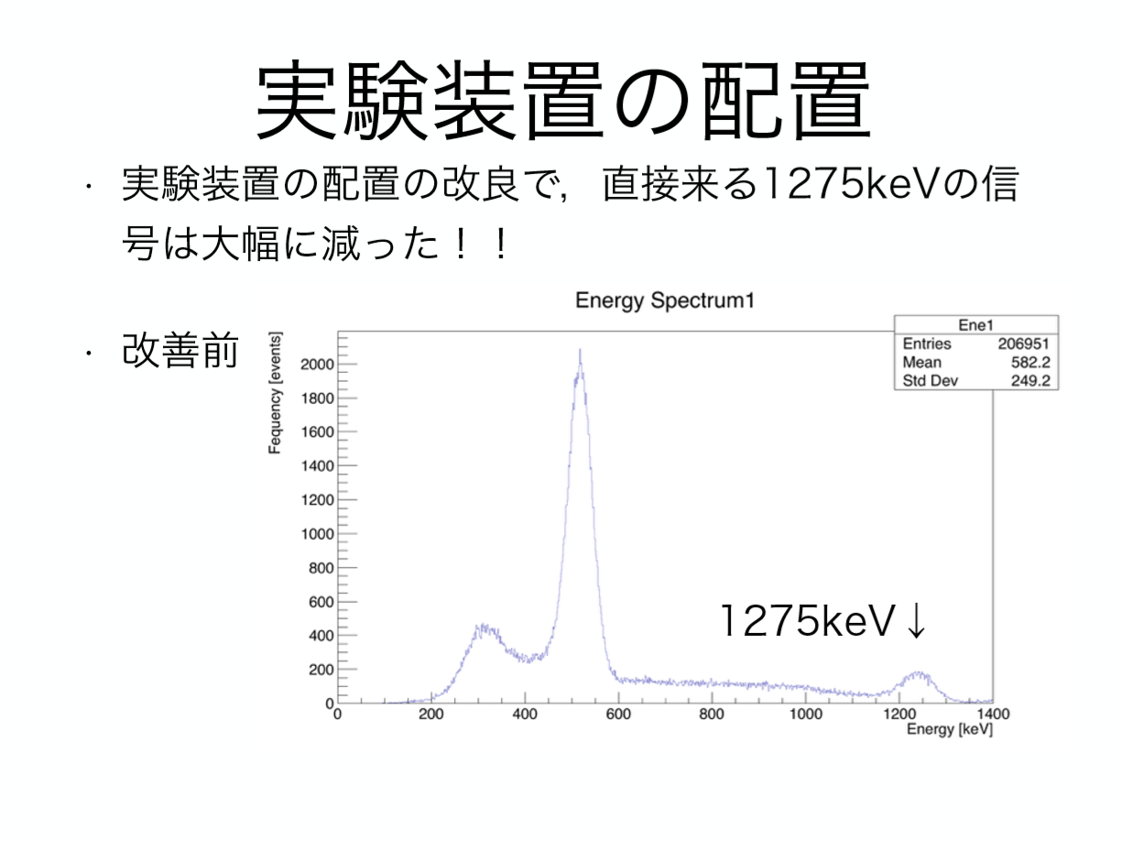
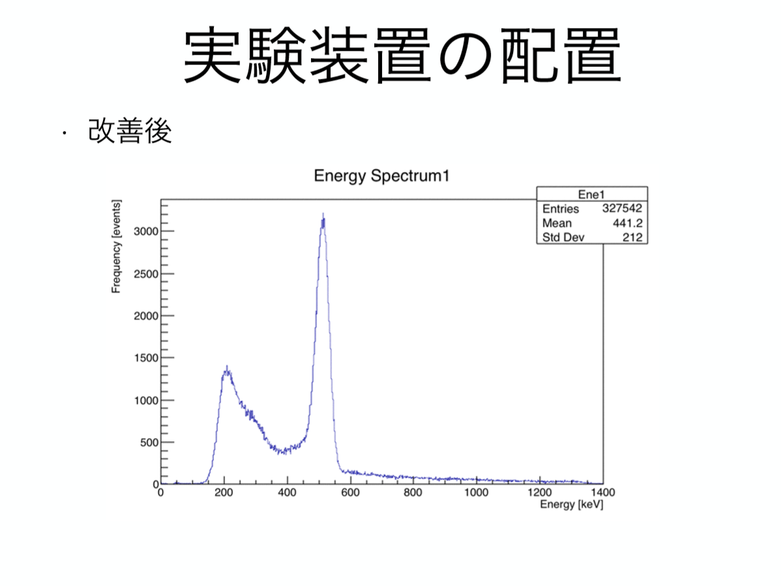
昨年度P1発表より
昨年度のセットアップをそのまま使えばよいのでは？

Slide 37
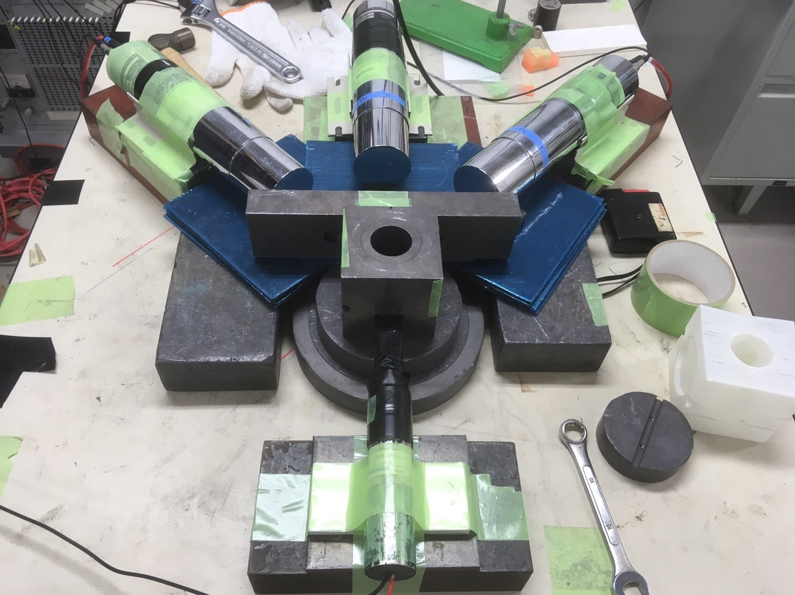
昨年度に倣ったアライメント

Slide 38
昨年度に倣ったアライメント
ch3
ch2
ch1
プラシン＋PMT
（プラシンは鉛ブロックの中）
コリメータ

Slide 39
鉛ブロックの構造

Slide 40
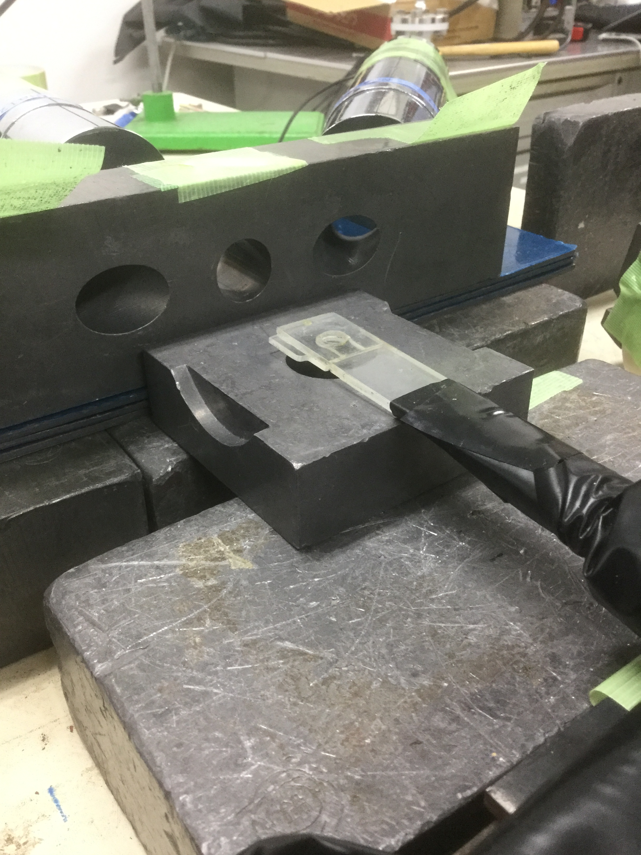
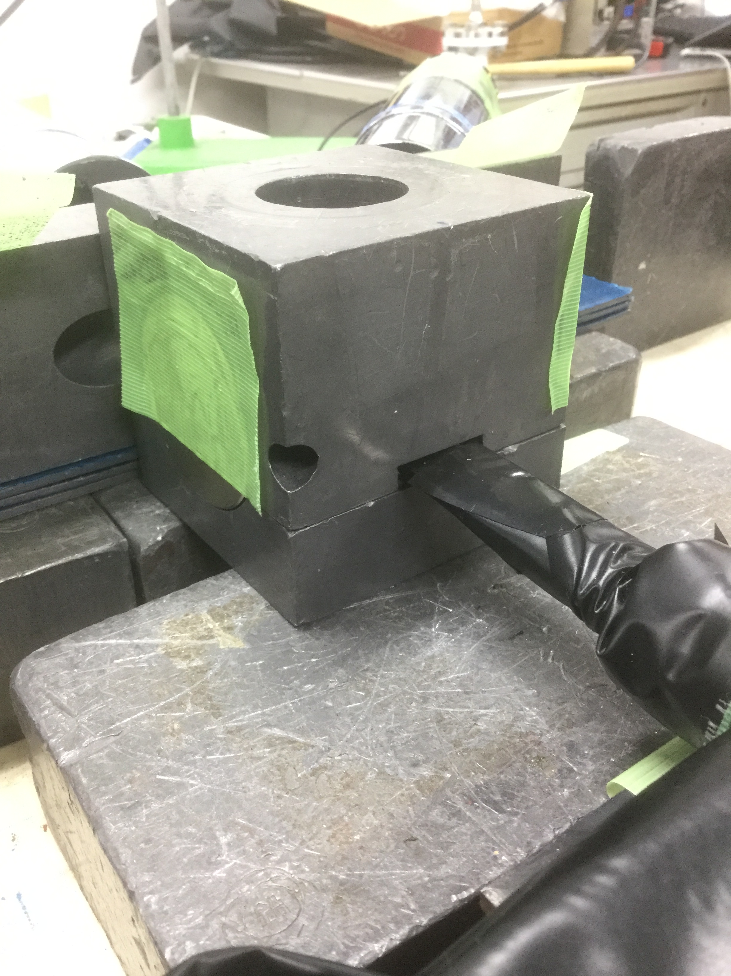
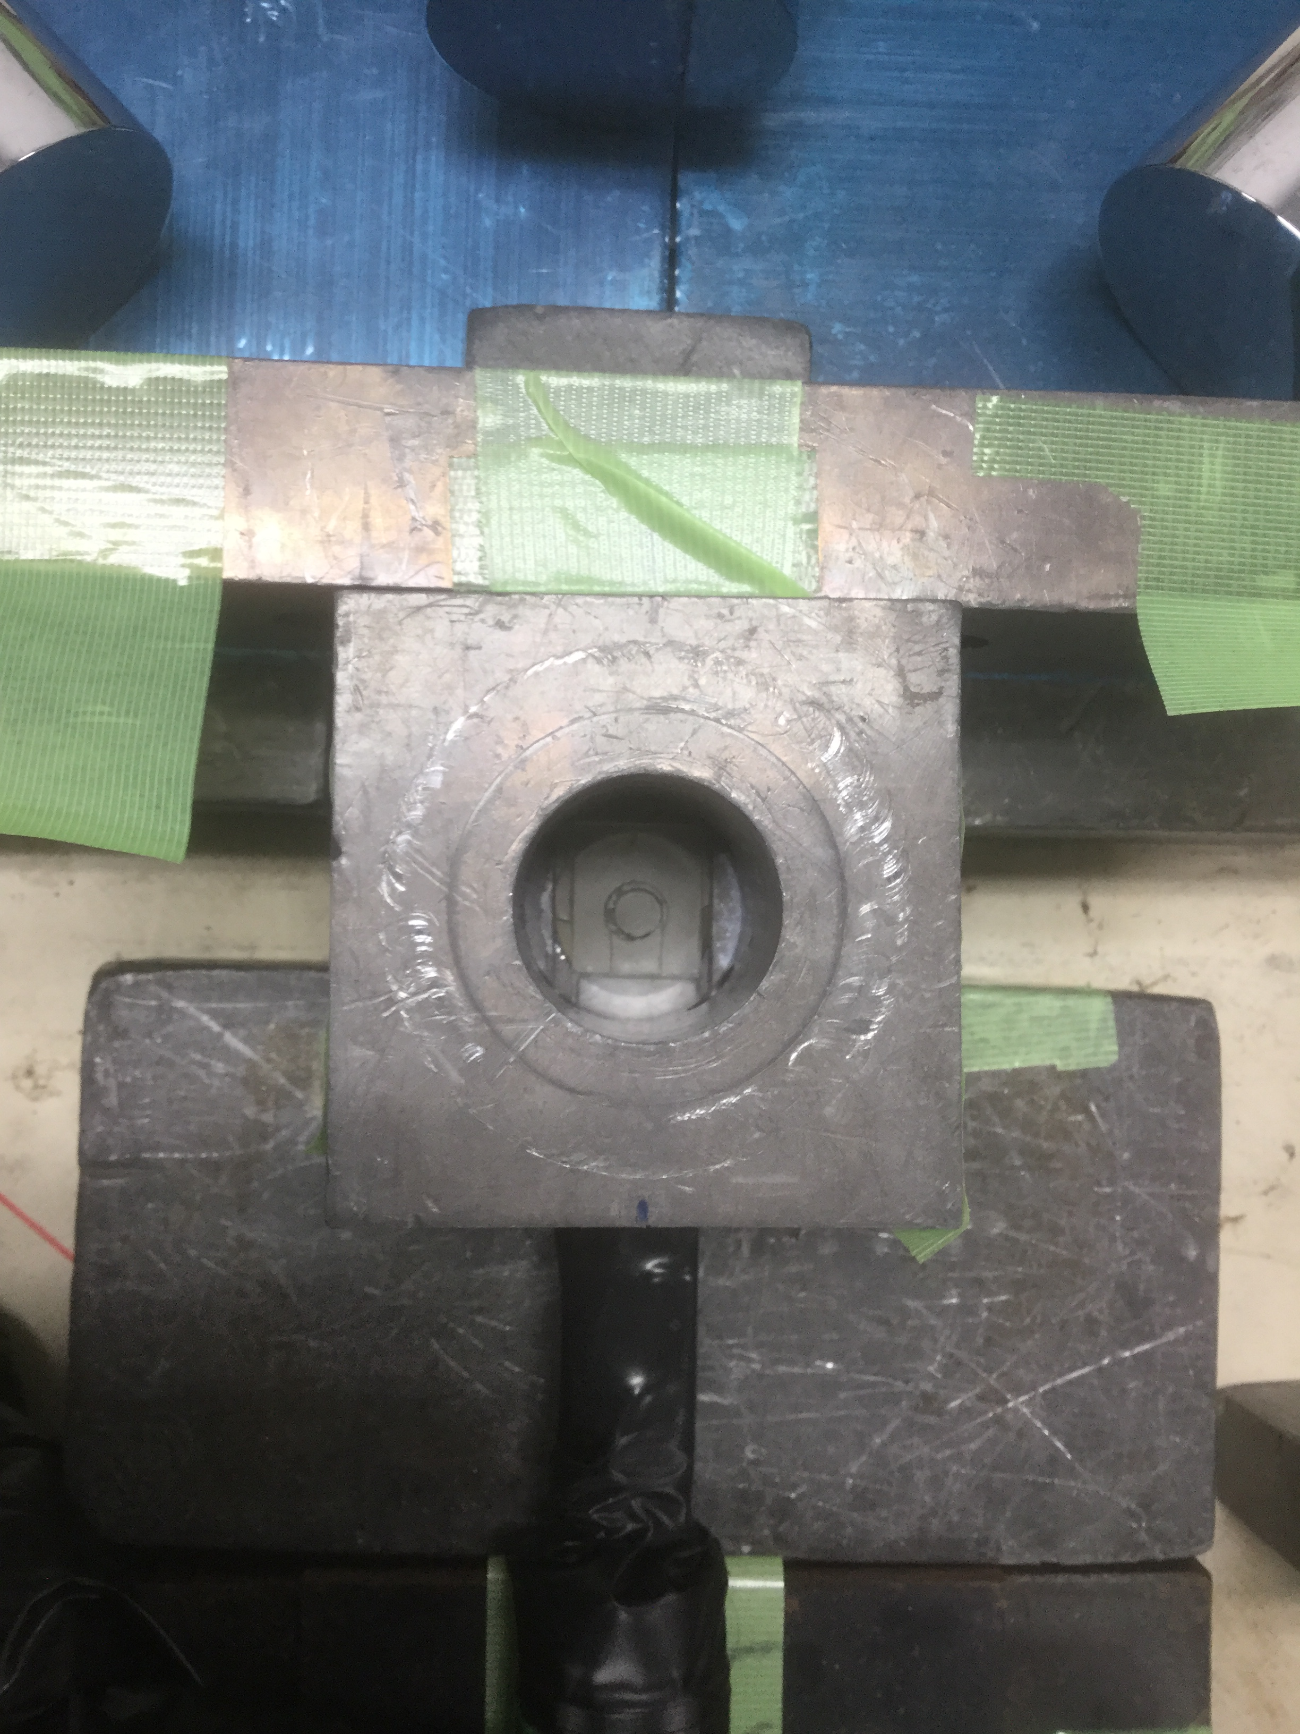
鉛ブロックの構造
磁場は鉛ブロックの中心付近で37.4mT
±4.2mTの非一様性あり
Notes:
磁場の値を言う

Slide 41
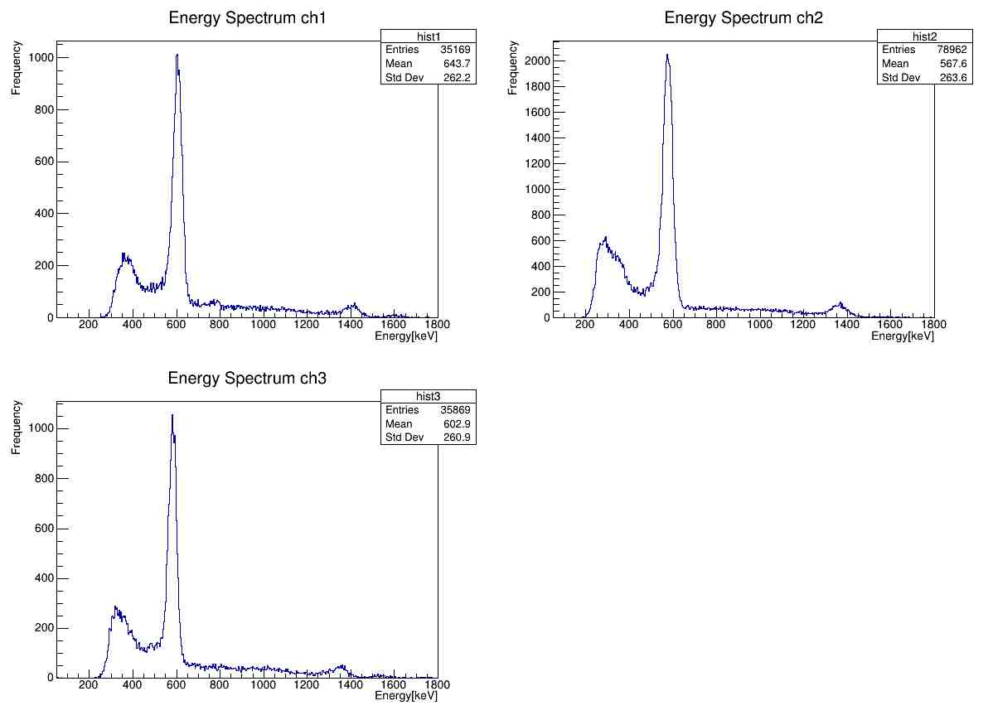
現実

Slide 42
昨年度P1発表より
これは何だったのか

Slide 43
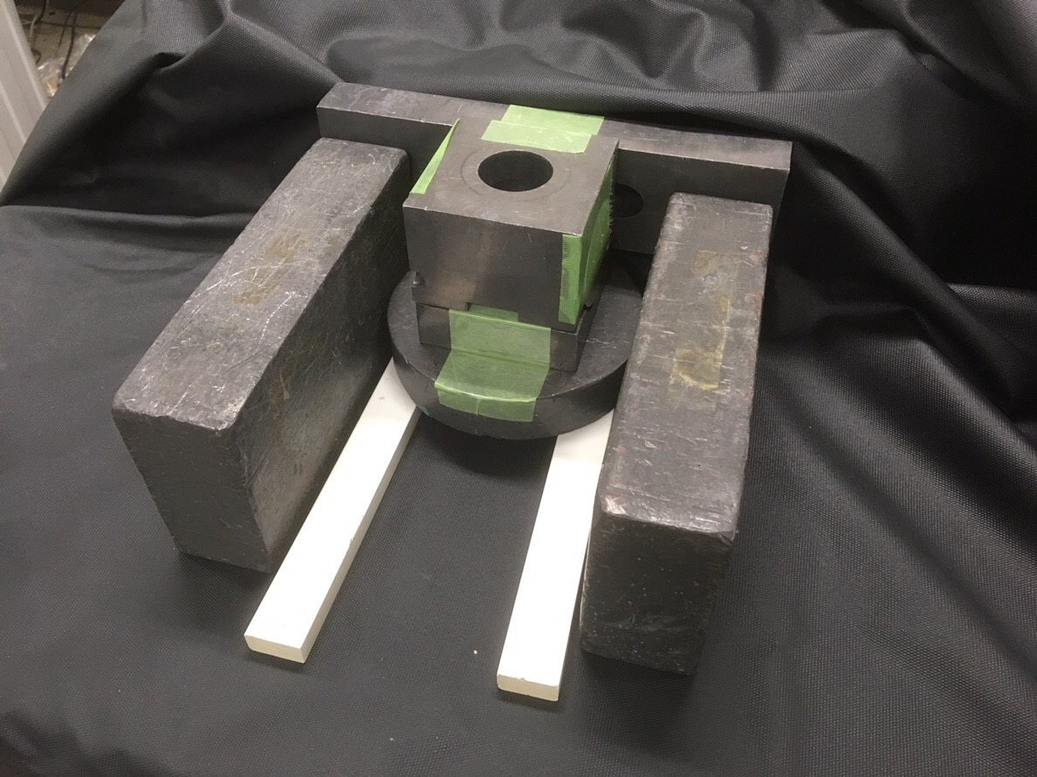
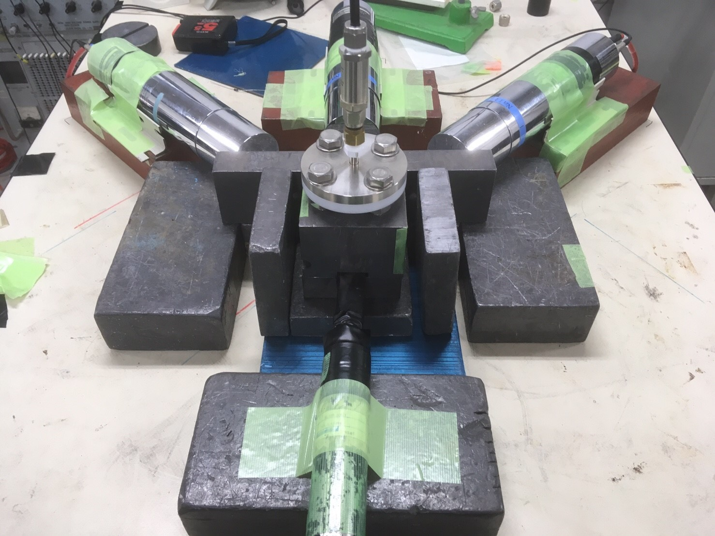
四苦八苦
こんなのとか
あんなのとか

Slide 44
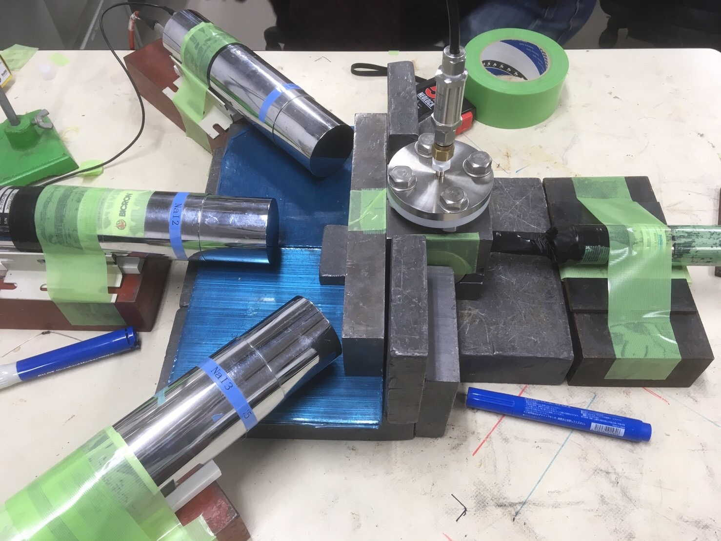
最終形態

Slide 45
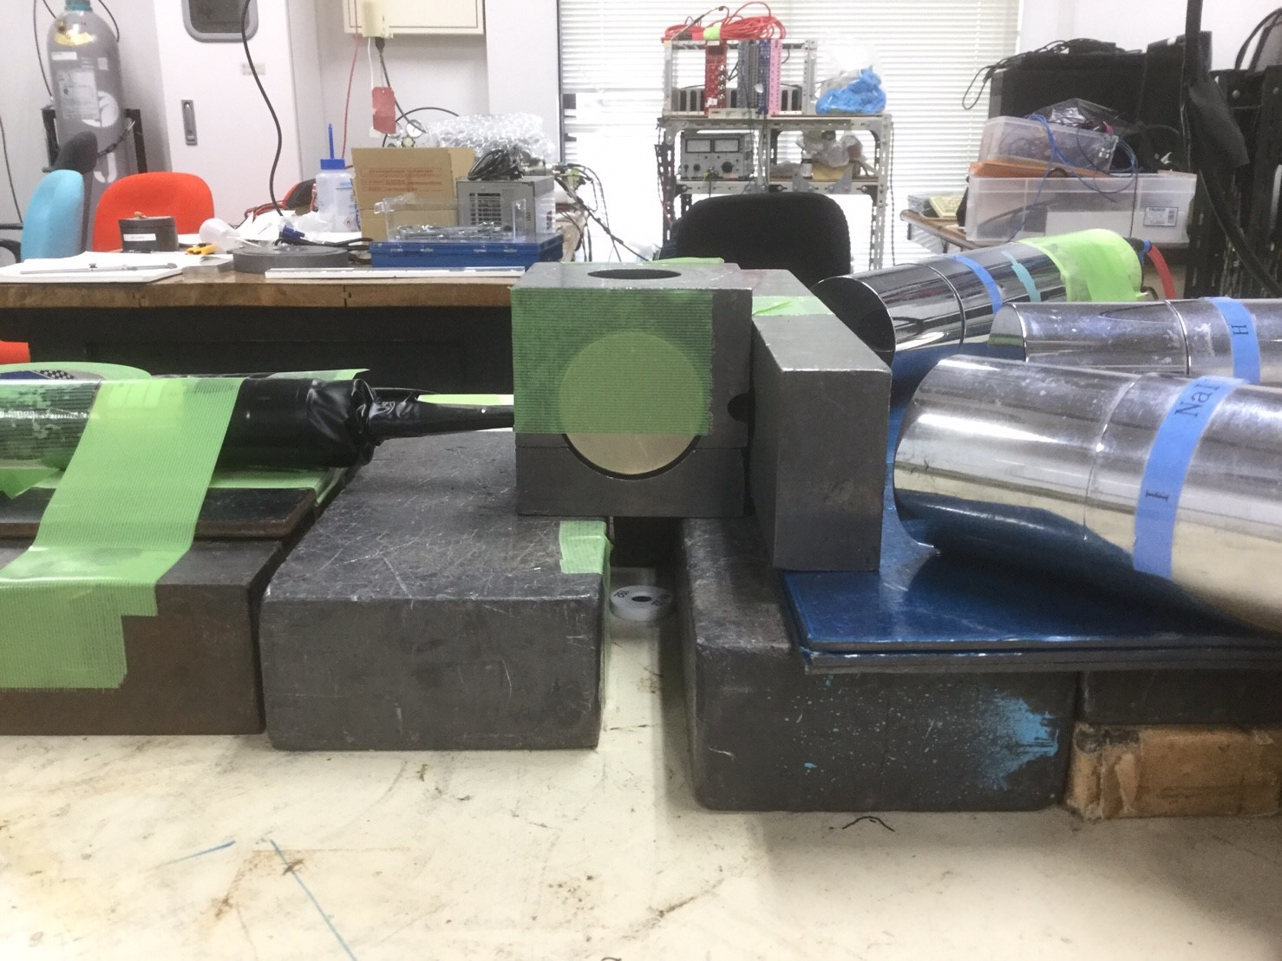
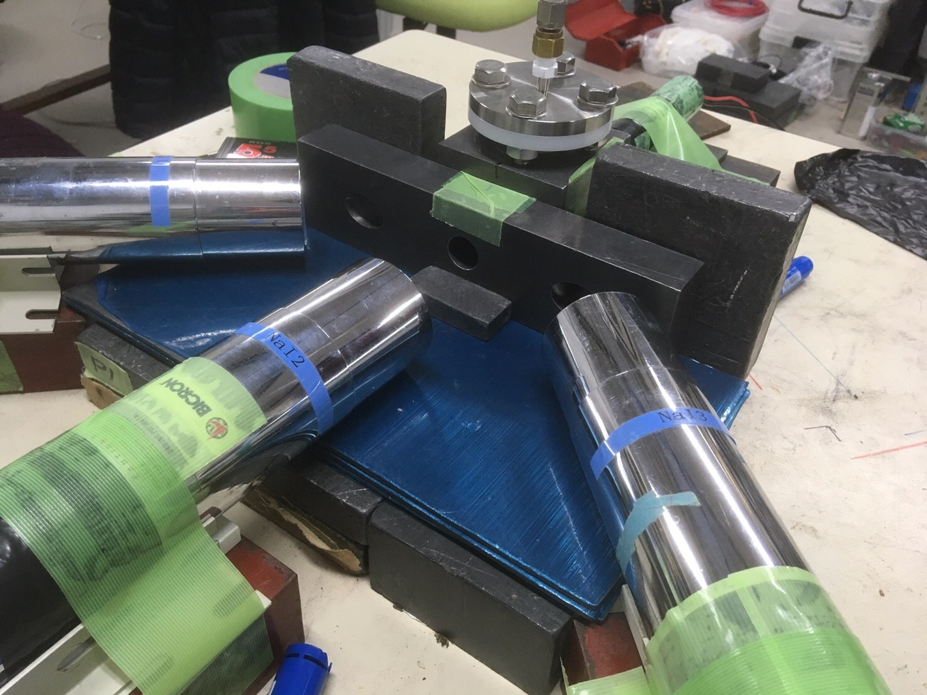
シリカパウダーの容器
コリメータ
プラシン
線源
シリカからNaI（の先端）までは130mm

Slide 46
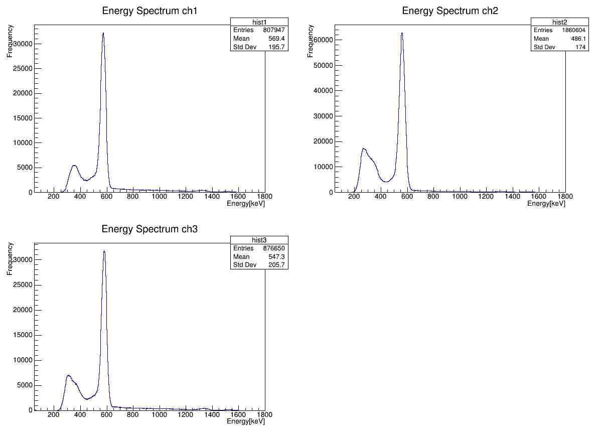
最終形態の力
511keV以上のイベントは
ch2：5％程度
ch1, 3：10％程度
Coincidence rateは約1Hz
Notes:
データ数の違いは言う

Slide 47
セットアップの基本方針
線源から直接やってくる1275keVのカット
十分なデータ量を取得するためのcoincidence rateの確保
シリカパウダー以外の物質を極力減らす

Slide 48
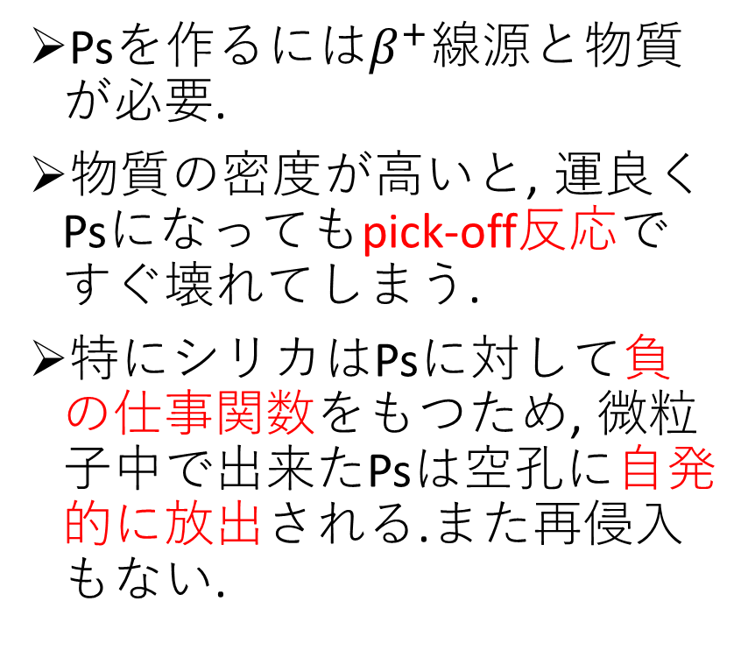

そもそもなんでシリカ？
Psを作るには$β^{+}$線源と物質が必要.
物質の密度が高いと, 運良くPsになってもpick-off反応ですぐ壊れてしまう.
特にシリカはPsに対して負の仕事関数をもつため, 微粒子中で出来たPsは空孔に自発的に放出される.また再侵入もない.
γ
Ps
$$e^{+}$$
シリカ微粒子
Notes:
出展

Slide 49
シリカパウダーについて
3γ崩壊するo-Psの割合を上げるには、シリカ以外の物質（プラシン, シリカを入れる容器など）はできるだけ減らしたい.
シリカを入れる容器をなるべく薄く, 大きくする
真空引きする

Slide 50


シリカケース
左：昨年度用いたケース
右：今回用いたケース（フィルム貼り付け済）
フィルタ装着後

Slide 51


振動数
理論から
今回のセットアップでは, 鉛ブロックの中心付近でB = 37.5mT
ギリギリ見えるかな・・・？

Slide 52
目次
イントロダクション
理論
実験原理およびセットアップ
解析
結果
考察
まとめ

Slide 53
解析
誤差の評価
Pick-off補正

Slide 54
解析
誤差の評価
Pick-off補正

Slide 55

誤差の評価
Fittingの統計誤差
  rootによるfittingのErrorを採用
磁場の非一様性に由来する系統誤差
  磁場を考慮して寿命を求めるにあたり、誤差伝播則を用いて計算
Notes:
\begin{align*}
\Delta \Gamma_{\rm ortho} = \sqrt{\left(\frac{\partial \Gamma_{\rm ortho}}{\partial \Gamma'}\right)^{2}\Delta \Gamma' ^{2} + \left(\frac{\partial \Gamma_{\rm ortho}}{\partial \varepsilon}\right)^{2}\Delta \varepsilon ^{2}} \\
=\sqrt{(1+\varepsilon^{2})^{2}\Delta \Gamma'^{2} +4\varepsilon^{2}(\Gamma'-\Gamma_{\rm para})^{2}\Delta \varepsilon ^{2}}\
end{align*}

Slide 56
解析
誤差の評価
Pick-off補正

Slide 57

もしもPick-off補正をしないと…
75ns～800nsの範囲でexp(-t/τ)でfit
寿命の値は62.5±3.6ns

Slide 58
Pick-off反応とは
出来たo-Psが物質との相互作用によって2γ-decayしてしまうこと。
具体的には、
周囲の電子との対消滅(狭義のPick-off反応)
スピン交換反応
酸化反応などの化学反応
つまり、o-Psが天寿を全うできない
⇒寿命が短く見える
Notes:
各反応については口頭で説明。
• pick-off 反応 – Ps が周囲の物質の電子と衝突し, 対消滅する.
• スピン交換反応 – Ps が不対電子を持つ電子と衝突し, スピンを交換する反応.
• 化学反応（酸化反応） – Ps は水素原子と構造が似ているため, 水素原子と同様に化学反応を起こす. 特に Ps が酸化されると, 残った陽電子が対消滅を起こす.

Slide 59








pick-off補正理論
まずは次の量を定義する:
: 全粒子数
: 3γに崩壊したo-Psの数
: pick-offによって2γに崩壊したo-Psの数
これらは次の微分方程式を満たす:
: o-Psの幅
: pick-offの幅(後述)
は直接観測できる量
（寿命曲線そのもの）

Slide 60


pick-off補正理論
ここで と仮定する.
理由:
・出来立てのPsは約1eV程度の運動エネルギーを持っており、(途中でpick-offされなければ)0.3eV程度(室温)まで冷える.
・pick-offは物質との相互作用によるので、速度が速いほどpick-offの確率は大きくなると考えられる.
・つまり という気持ち

Slide 61



pick-off補正理論
先ほどの三つ目の式より
ここで
実験により見えるのは である.
以下では無次元量として次を定める.
i.e.
この を(pick-off)補正関数と呼ぶことにする
Notes:
理由:
・出来立てのPsは約1eV程度の運動エネルギーを持っており、
(途中でpick-offされなければ)0.3eV程度(室温)まで冷える.
・pick-offは物質との相互作用によるので速度が速いほど
pick-offの確率は大きくなると考えられる.
・つまりΓ_pickoff(v(t))という気持ち

Slide 62




pick-off補正理論
ひとまず が求まったとする.
これを解くと
従って
を
でfitする.

Slide 63





Q.pick-off補正関数はどう求めるの？
pick-off補正関数は気圧や室温などに依存するので、
実験のパラメーターから理論的に求めるのは難しい.
⇒f(t)を観測量で表すことで実験的に求める.
ここで は有限時間での変化量を表すとする.
・ は各時刻におけるイベント数⇒直接観測できる
・ は各時刻におけるpick-offイベント数

Slide 64

の求め方
・pick-offされたo-Psは511keVのγ線に崩壊する.
・このγがNaIに入り光電吸収及びコンプトン散乱が起こる.
これが今求めたい .
・point１:エネルギー保存から3γ崩壊では511keVのγはでない.
⇒511keVはすべて2γ由来(=pick-off由来)

Slide 65

の求め方
・pick-offされたo-Psは511keVのγ線に崩壊する.
・このγがNaIに入り光電吸収及びコンプトン散乱が起こる.
これが今求めたい .
・point１:エネルギー保存から3γ崩壊では511keVのγはでない.
⇒511keVはすべて2γ由来(=pick-off由来)
・よって に埋もれた左の部分を
どうやって取り出すかが問題.
(i.e.赤の分布をどうやって得るか)

Slide 66



の求め方
・ポイント２:時刻0ではp-Ps由来の2γしかない.
すなわち となる.
・各時刻の511keVのピーク値peak(t)と
時刻0での分布 から が求まる:

Slide 67



pick-off補正関数の求め方のまとめ
であり、時刻0及び時刻tにおけるピークを読み取ることで
が求まるので、
実験値からf(t)をプロットできる:

Slide 68
Pick-off補正のまとめ
をプロットしてf(t)を求める。それを用いて
但し、実際にはf(t)は適当な関数によってfitする。
を
でfitする.

Slide 69


補正関数のFitting
f(t)を75ns~300nsで25nsごとにプロット(黒点)
グラフの概形から でフィット

Slide 70
目次
イントロダクション
理論
実験原理およびセットアップ
解析
結果
考察
まとめ

Slide 71
結果
寿命について
量子振動について

Slide 72
結果
寿命について
量子振動について

Slide 73

寿命曲線のFitting
寿命は
142±4.9ns !!

Slide 74



寿命曲線のFitting
寿命は
142±4.9ns !!

Slide 75

しかし・・・。

Slide 76
寿命曲線のFitting
寿命は
142±4.9ns !!

Slide 77

寿命のfit範囲依存性
寿命曲線のfit rangeを300nsに固定し、
下端を0ns~100ns(⇔上端は300ns~400ns)で動かしたときの寿命の変化
本来、fit範囲は物理的な考察によって決めるべき。

Slide 78
20ns〜400nsでFit
寿命は
129.2±2.6ns

Slide 79



20ns〜400nsでFit
寿命は
129.2±2.6ns

Slide 80
結果
寿命について
量子振動について

Slide 81

Ch1〜3の寿命曲線

Slide 82
Ch1,3の寿命曲線
右図はCh1,3の0ns〜200nsを拡大したもの。
磁場が37.4mTなので、理論的には振動周期は〜184nsとなる。
どちらも量子振動は(おそらく)見えていない。

Slide 83

結果のまとめ
Fit範囲を恣意的に選べば寿命のいい値が出るが、本来見るべき早い時間（詳しくは後述）では理論値からずれていた。
量子振動は見えなかった。

Slide 84
目次
イントロダクション
理論
実験原理およびセットアップ
解析
結果
考察
まとめ

Slide 85
考察
・補正理論について
・振動が見えない原因について

Slide 86
考察
・補正理論について
・振動が見えない原因について

Slide 87
補正理論の疑問点
Q.1:補正関数を でfitする根拠は？
→これまでの根拠:

Slide 88
これまでの根拠(A2の過去10年分)
 |  | f_0 | 根拠
2018 | 前期 | exp | 例年に倣って
2017 | 後期 | exp | 熱化するから(?)
 | 前期 | exp | 根拠なし
2016 | 後期 | exp | 過去に倣って
 | 前期 | exp | 過去に倣って
2015 | 後期 | exp | 根拠なし
 | 前期 | × | ×
2014 | 後期 | exp | 根拠なし
 | 前期 | exp | 根拠なし
2013 | 後期 | exp | 根拠なし
 | 前期 | exp | 根拠なし
2012 | 後期 | exp | 根拠なし
 | 前期 | exp | 根拠なし
 |  | f_0 | 根拠
2011 | 後期 | exp | 根拠なし
 | 前期 | 別の実験
2010 | 後期 | exp
 | 前期 | pick-offを評価せず
2009 | 後期 | pick-offを考慮せず

Slide 89
これまでの根拠(A2の過去10年分)
 |  | f_0 | 根拠
2018 | 前期 | exp | 例年に倣って
2017 | 後期 | exp | 熱化するから(?)
 | 前期 | exp | 根拠なし
2016 | 後期 | exp | 過去に倣って
 | 前期 | exp | 過去に倣って
2015 | 後期 | exp | 根拠なし
 | 前期 | × | ×
2014 | 後期 | exp | 根拠なし
 | 前期 | exp | 根拠なし
2013 | 後期 | exp | 根拠なし
 | 前期 | exp | 根拠なし
2012 | 後期 | exp | 根拠なし
 | 前期 | exp | 根拠なし
 |  | f_0 | 根拠
2011 | 後期 | exp | 根拠なし
 | 前期 | 別の実験
2010 | 後期 | exp | 減少かつ漸近
 | 前期 | pick-offを評価せず
2009 | 後期 | pick-offを考慮せず
exp(-t/p)を用いるのは
2010年後期からの慣習.
そのときの根拠は
減少かつ漸近関数だから.

Slide 90
補正理論の疑問点
Q.1:補正関数を でfitする根拠は？
→これまでの根拠:
Q.1’:補正関数の定義域は？

Slide 91
A1’.補正関数の定義域の決定
f(t)を75ns~300nsで25nsごとにプロット(黒点)
グラフの概形から でフィット

Slide 92
補正理論の疑問点
Q.1:補正関数を でfitする根拠は？
→これまでの根拠:減少関数かつ０に漸近
Q.1’:補正関数の定義域は？
Q.2:寿命曲線の適切なfit範囲は？
→これまでの範囲:

Slide 93

これまでの範囲
・過去のA2実験における
寿命曲線のフィット範囲

Slide 94
これまでの範囲
・過去のA2実験における
寿命曲線のフィット範囲
・点線内が0nsから142ns
⇒フィット範囲が遅すぎる
・遅い時間に行くほど
ノイズの割合が大きい
（例えば400nsまでにo-Psの
約99%が崩壊している.）

Slide 95
補正理論の疑問点
Q.1:補正関数を でfitする根拠は？
→これまでの根拠:減少関数かつ０に漸近
Q.1’:補正関数の定義域は？
Q.2:寿命曲線の適切なfit範囲は？
→これまでの範囲:ほとんどが遅い時間
⇒本来o-Psの情報は早い時間にあるはず

Slide 96




A1’.補正関数の定義域の決定
下端：補正関数が減少し始める点
(より早い時間はp-Ps由来の2γが多く理論の仮定が破綻.)
上端：400ns(99％のo-Psが崩壊するため.)
32ns

Slide 97
A2.寿命曲線のフィット範囲の決定

Slide 98


A2.寿命曲線のフィット範囲の決定
SiO2を消しゴムにして
p-Psのみ生成して測定
20ns
下端：p-Psがなくなる点
上端：400ns

Slide 99

補正理論の疑問点
Q.1:補正関数を でfitする根拠は？
→これまでの根拠:減少関数かつ０に漸近
Q.1’:補正関数の定義域は？
⇒32nsから400ns
⇒20nsから400ns
Q.2:寿命曲線の適切なfit範囲は？
→これまでの範囲:ほとんどが遅い時間
⇒本来o-Psの情報は早い時間にあるはず
しかし若い時間ではいい値が出ない
⇒補正関数のfit関数を改善できないか
二つのモデル$f_{1}$ と$f_{2}$を提案し
上述の範囲でフィット行い検証

Slide 100








補正曲線のfit関数 の修正(1)
（Ａ）直観的修正
補正関数は以下のように書き換えられる:
ここで次の仮定を置く:
従って補正関数を次でfitする:

Slide 101



補正曲線のfit関数 の修正(2)
[1] Y. Nagashima, T. Hyodo, K. Fujiwara, A. Ichimura, J. Phys.B 31 (1998) 329.
[2] Y. Nagashima, M. Kakimoto, T. Hyodo, K. Fujiwara, A.Ichimura, T. Chang,
J. Deng, T. Akahane, T. Chiba, K. Suzuki,B.T.A. McKee, A.T. Stewart, Phys. Rev. A 52 (1995) 258.
（Ｂ）先行研究的代案
先行研究によると補正関数fは次を満たす:
:環境に依存する定数
⇒しかしこれは解析的に解けない！
論文ではルンゲクッタで数値的に求めて、
をパラメータとしてfitしている.
⇒ ～$1.67×{10}^{−2}$, ～ $0.76×{10}^{−2}$, ～ $1.32$
そこで ＝０として解いてみる

Slide 102





補正曲線のfit関数 の修正(3)
[1] Y. Nagashima, T. Hyodo, K. Fujiwara, A. Ichimura, J. Phys.B 31 (1998) 329.
[2] Y. Nagashima, M. Kakimoto, T. Hyodo, K. Fujiwara, A.Ichimura, T. Chang,
J. Deng, T. Akahane, T. Chiba, K. Suzuki,B.T.A. McKee, A.T. Stewart, Phys. Rev. A 52 (1995) 258.
（Ｂ）先行研究的代案
＝０とすると
これを解くと となる.
ここで
⇔
従って補正関数を次でfitする:

Slide 103

補正理論の補正のまとめ
提案:補正関数のfit関数 の修正
（Ａ）直観的修正
（Ｂ）先行研究的代案

Slide 104


補正関数のfit
$χ^{2}/n=$ 10.6

Slide 105




補正関数のfit
$χ^{2}/n=$ 10.6
$χ^{2}/n=$3.46
$χ^{2}/n=$3.60

Slide 106



寿命の決定
$τ=129.2±2.6[ns]$
$χ^{2}/n=169.2$

Slide 107






寿命の決定
$τ=129.2±2.6[ns]$
$χ^{2}/n=169.2$
$τ=143.2±3.0[ns]$
$$τ=145.4± 3.3[ns]$$
$χ^{2}/n=176.6$
$χ^{2}/n=192.7$

Slide 108


補正理論の補正のまとめ
・先行研究から得られた関数$f_{2}(t)$を用いたところ
142nsが誤差の範囲内で理論と一致した.
⇒悪いデータではない
・ という
比較的扱いやすい関数により補正関数のfitに成功した.
・ $f_{1}(t)を用いて$得られた寿命は142nsをエラーに含む.
・すべての定義域は物理的考察に基づいたものである.
以上の理由から本実験で提案した補正理論の修正は
真に意味のある結果といえる.

Slide 109
考察
・補正理論について
・振動が見えない原因について

Slide 110

振動が見えない原因について
実験では量子振動が見えたとは言い難い.
この原因として次の可能性を考えた:
可能性①
$e^{+}$の偏極率が低すぎた.
可能性②
磁場の一様性が低かった.

Slide 111


可能性①$e^{+}$の偏極率
[3]スピン偏極陽電子を使った
物質材料研究について .河裾厚男
・量子振動の振幅は次のhで与えられていた:
:陽電子の偏極率
・Na22由来の陽電子の偏極率は0.7
・偏極率が0.94のGe-Gaを用いても、
Ps形成までに偏極率は0.4まで低下する.
⇒Na22ならより低い値になるはず
本当はシミュレーションにより偏極率を
定量的に評価すべきだが時間と技術的に断念

Slide 112
可能性②磁場の一様性
・磁場が一様でないとγの方向性がなまってしまい、
きれいに量子振動が見えない
・容器を大きくしたことによって、
非一様性による効果は増大した可能性がある.
本当はシミュレーションにより磁場分布を求め
定量的に評価すべきだが時間と技術的に断念.

Slide 113
目次
イントロダクション
理論
実験原理およびセットアップ
解析
結果
考察
まとめ

Slide 114

実験のまとめ
1,実験のアライメントの改善
1275keVをよりよくカットする鉛の配置を提案
2,pick-off補正理論の改善
解析的に扱える簡単なモデルの提案
3,寿命の測定
上記のモデルによって$τ=143.2±3.0[ns]$を得た
4,量子振動
見えなかった

Slide 115


今後の課題
2016後期A2より
1,補正関数の振動は何なのか?
・磁場を用いていないA2の実験でも見えている.
・真空引きをしないと揺らぎが激しくなるらしいので、
気体分子の影響かもしれない
⇒より精密な真空の実現
2,より適切なｆの関数形の探索
・$f_{∞}$の一次まで取ると、積分できない関数になる.
・積分きて、より良いfitを実現する関数が欲しい.
3,陽電子の偏極率の向上
・より高い偏極率の陽電子を出す線源の利用
・陽電子を偏極する素子の利用（あるのか？）

Slide 116

今後の課題
1,補正関数の振動は何なのか?
・磁場を用いていないA2の実験でも見えている.
・真空引きをしないと揺らぎが激しくなるらしいので、
気体分子の影響かもしれない
⇒より精密な真空の実現
2,より適切なf の関数形の探索
・$f_{∞}$の一次まで取ると、積分できない関数になる.
・積分きて、より良いfitを実現する関数が欲しい.
3,陽電子の偏極率の向上
・より高い偏極率の陽電子を出す線源の利用
・陽電子を偏極する素子の利用（あるのか？）

Slide 117
付録
・寿命の違いの原因

Slide 118




o-Psとp-PsのCharge Conjugation Parity
・電子の生成演算子を$a^{†}$陽電子の生成演算子を$b^{†}と$書く.
・$l=m=0$の場合を考えればよい.(P波は原点付近で波動関数ゼロなので)
・フェルミオンに対してC変換は粒子と反粒子を入れ替える:
逆説的(?)だが
対称な三次元部分(o-Ps)がC.parity -1
反対称な一次元部分(p-Ps)がC.parity +1となる

Slide 119

o-Psとp-Psの主な性質の違い(2)
 | o-Ps | p-Ps
エネルギー | ほぼ同じ
C変換のparity | -1 | +1
崩壊チャンネル | 3γ,5γ,… | 2γ,4γ,…
寿命 | 約142[ns] | 約123[ps]

Slide 120
o-Psとp-Psの主な性質の違い(2)
 | o-Ps | p-Ps
エネルギー | ほぼ同じ
C変換のparity | -1 | +1
崩壊チャンネル | 3γ,5γ,… | 2γ,4γ,…
寿命 | 約142[ns] | 約123[ps]

Slide 121
o-Psとp-Psの崩壊チャンネル
・γのC.parityは-1であった.
・o-PsのC.parityは-1、p-PsのC.parityは+1であった.
⇒(今回弱い相互作用は関係ないので)C変換は保存するため、
o-Psは奇数個のγに、p-Psは偶数個のγにしか崩壊できない.
3γ
2γ
o-Ps
p-Ps

Slide 122
o-Psとp-Psの主な性質の違い(3)
 | o-Ps | p-Ps
エネルギー | ほぼ同じ
C変換のparity | -1 | +1
崩壊チャンネル | 3γ,5γ,… | 2γ,4γ,…
寿命 | 約142[ns] | 約123[ps]

Slide 123
o-Psとp-Psの主な性質の違い(3)
 | o-Ps | p-Ps
エネルギー | ほぼ同じ
C変換のparity | -1 | +1
崩壊チャンネル | 3γ,5γ,… | 2γ,4γ,…
寿命 | 約142[ns] | 約123[ps]

Slide 124
o-Psとp-Psの寿命
・
QEDでは各 ごとに微細構造定数1/137がかけられる.
3γ
2γ
・
・
・
・
・
o-Ps
p-Ps
崩壊幅は$Γ_{3γ}\sim$ $Γ_{2γ}×\frac{1}{137}$となるので寿命は$τ_{3γ}\sim$ $τ_{2γ}×137$となる.
⇒もう少し真面目に計算する$τ_{3γ}\sim$ $τ_{2γ}×1000$となる.

Slide 125
o-Psとp-Psの主な性質の違い(3)
 | o-Ps | p-Ps
エネルギー | ほぼ同じ
C変換のparity | -1 | +1
崩壊チャンネル | 3γ,5γ,… | 2γ,4γ,…
寿命 | 約142[ns] | 約123[ps]

